Slide 1


TensorFlow の概要
（AIカメラの準備）
URL: https://www.kkaneko.jp/ai/aicamera/index.html
金子邦彦

Slide 2
TensorFlow
機械学習のソフトウエア
Python, C/C++ 言語から利用可能．機械学習のアプリケーションを簡単に作成できるもの
プロセッサ（CPU）, GPU, Google TPU で動く
Google 社のディープラーニング研究プロジェクト
2015年11月に最初のリリース
ソースコード等の公開（オープンソース）．
ダウンロードは簡単
オンラインのデモもある

Slide 3
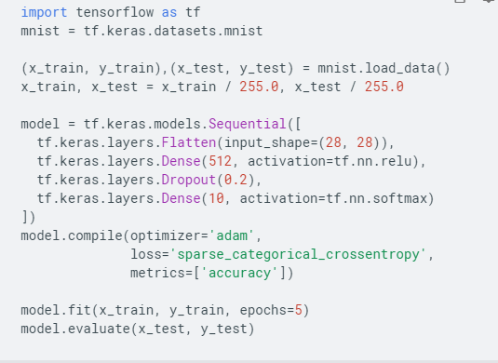
TensorFlow のサイトで公開されている
プログラム例
https://www.tensorflow.org/tutorials

Slide 4
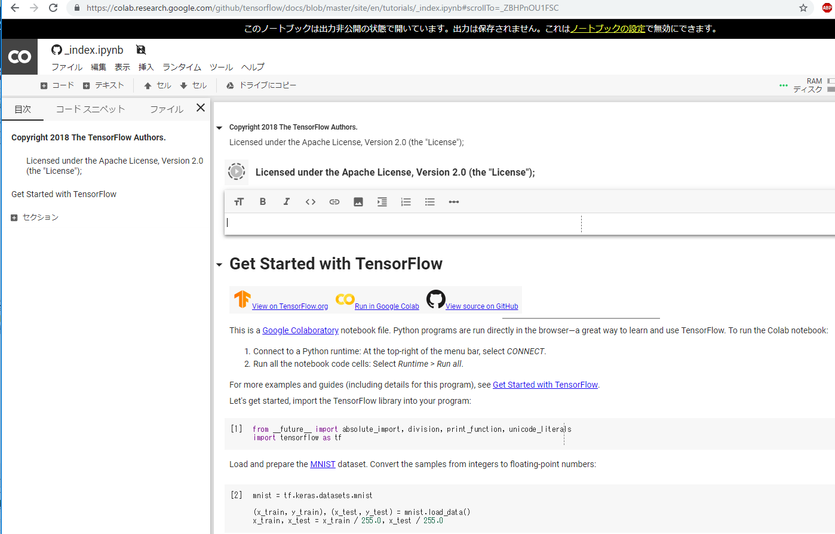
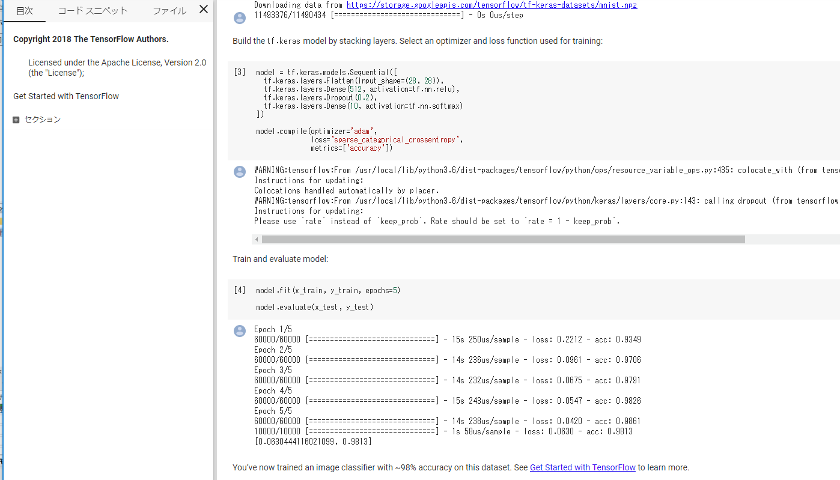
オンラインのデモの例

Slide 5
用語集
Cloud TPU は，Google が提供する機械学習のクラウドサービス，そこで使用されている TensorFlow 処理用専用の機器（チップ）．TensorFlow を用いて，高速に機械学習できるとされる．
TensorFlow のデータセットとして，音声，画像，テキスト，ビデオのデータが多数公開されており，訓練（学習）に利用できる
https://github.com/tensorflow/datasets
Keras は，TensorFlow を用いてのディープラーニング（深層学習）でのモデルの構築と，その訓練（構築）を簡単に行えるようにするソフトウエア

Slide 6
用語集
Keras のモデルは，複数の層が組み合わさったもの．単純に層を積み重ねたもの（シーケンシャル）や，複雑な構成のもの（グラフ）がある
Keras の層には，活性化関数，層の重み（カーネル，バイアスなど）を設定できる
Keras の層には，全結合，畳み込み（コンボリューション）などの種類がある
訓練（学習）のために，オプティマイザの設定を行う
Keras のモデルの構成やオプティマイザの設定は，保存できる
訓練（学習）の結果は，モデルの重みになる．モデルの重みも保存できる

Slide 7
用語集
TensorFlow のデータフローグラフは，データの流れを定義するもの
データフローグラフの中には，TenforFlow が定めるオペレーションを置く．
オペレーションとオペレーションの間を，テンソルと呼ばれるデータがやりとりされる
以上のことは，Keras を介しても行うことができる．そのとき，オペレーションやテンソルを意識することは少ない

